Slide 1

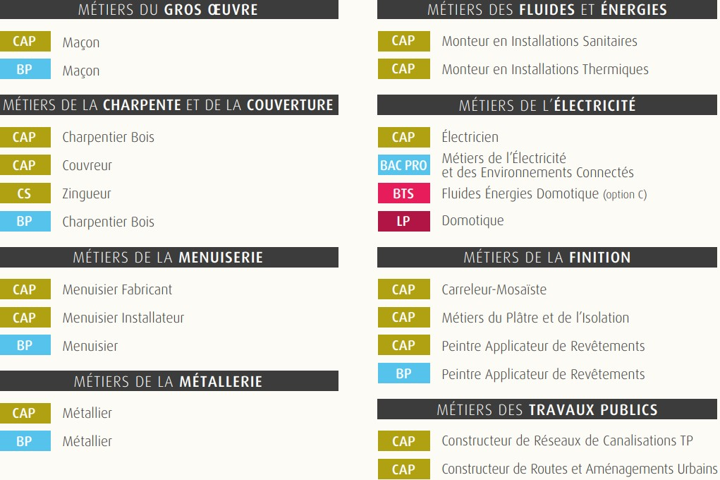


les FORMATIONS en apprentissage
TITRES PROFESSIONNELS
Plaquiste
Agent de Maintenance des Bâtiments
NOUVEAU
BAC PRO
ICCER (Installations en Chauffage, Climatisation et Energies Renouvelables)

